Slide 1
Бюджет для граждан
ПО ПРОЕКТУ БЮДЖЕТА МУНИЦИПАЛЬНОГО ОБРАЗОВАНИЯ БУДОГОЩСКОЕ ГОРОДСКОЕ ПОСЕЛЕНИЕ КИРИШСКОГО МУНИЦИПАЛЬНОГО РАЙОНА ЛЕНИНГРАДСКОЙ ОБЛАСТИ НА 2024 ГОД И НА ПЛАНОВЫЙ ПЕРИОД 2025 и 2026 ГОДОВ

Slide 2
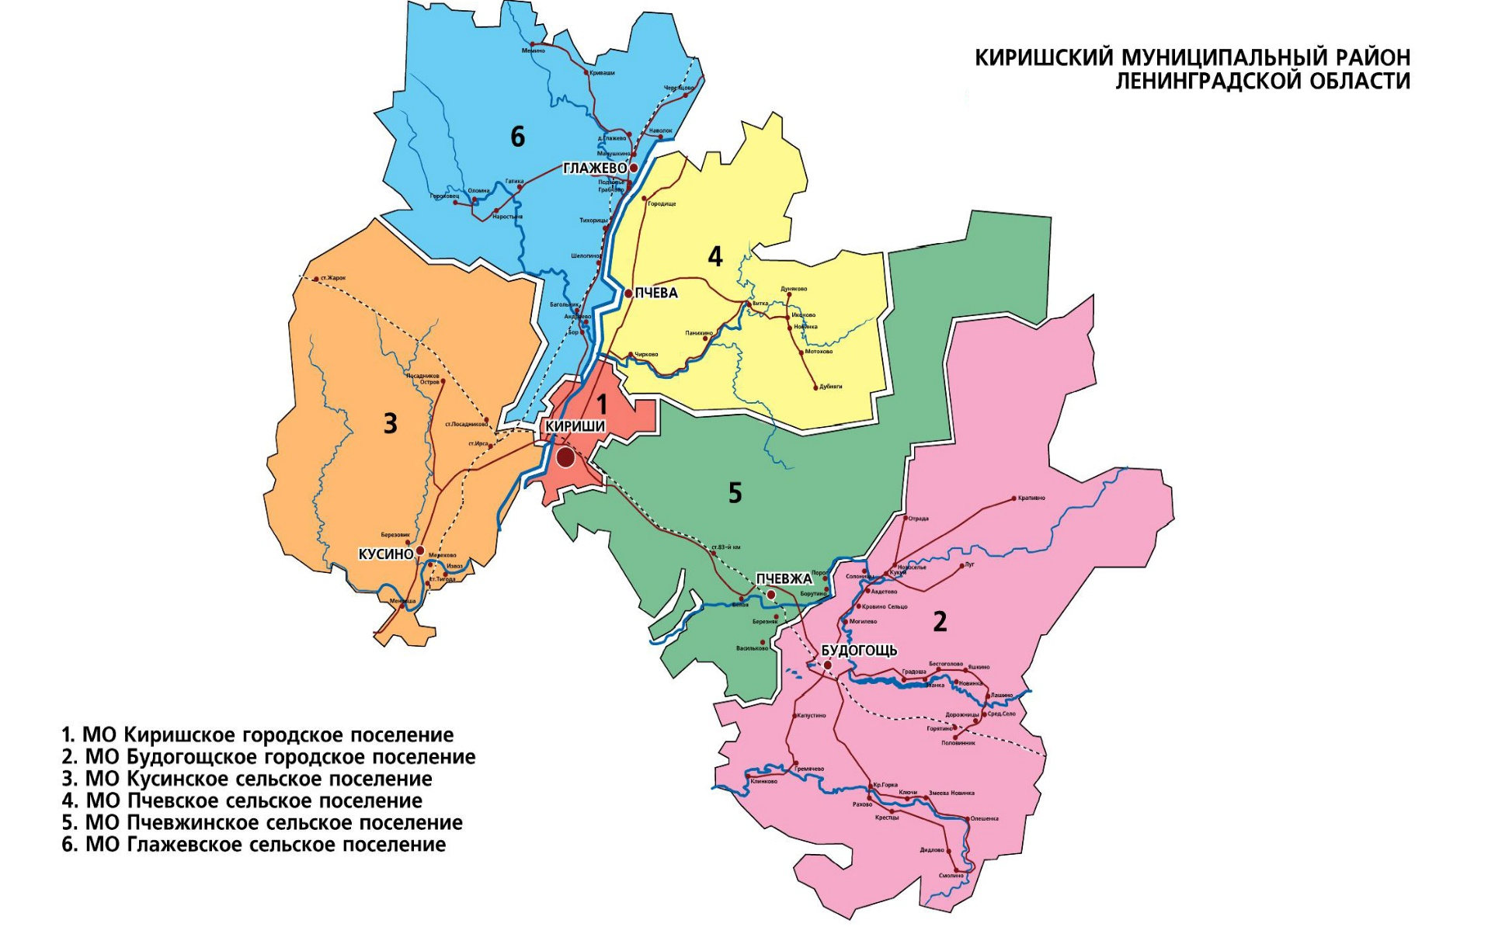
Киришский муниципальный район Ленинградской области

Slide 3
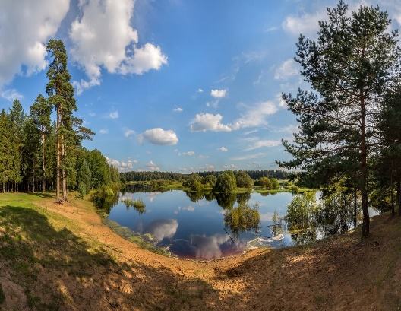
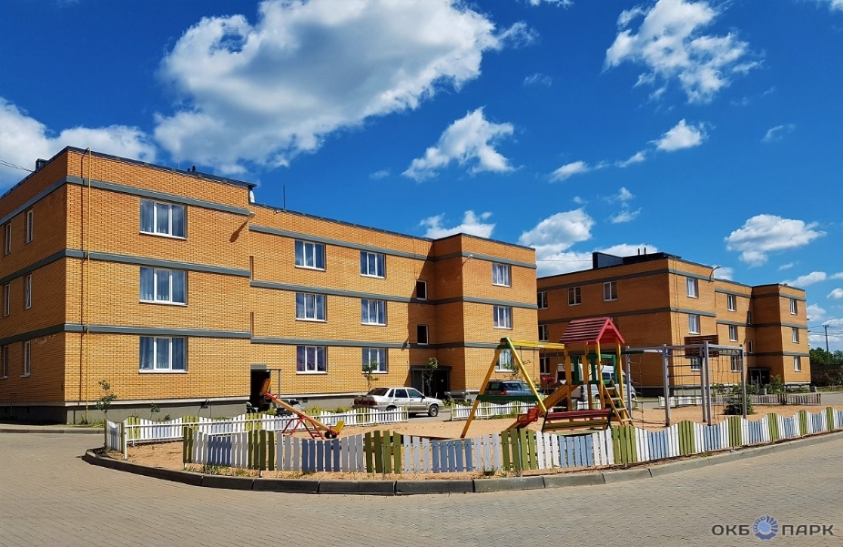
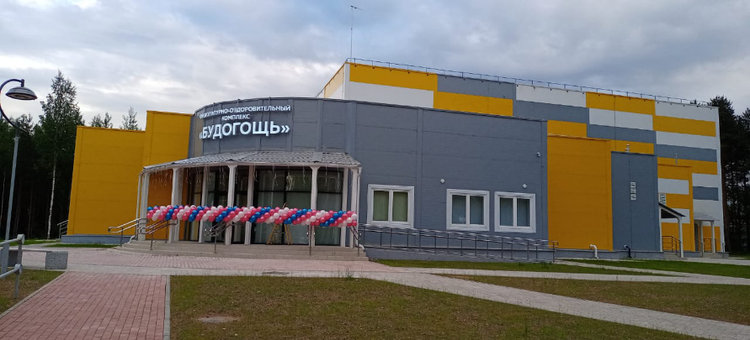
Будогощское городское поселение Киришского муниципального района Ленинградской области
Общая площадь — 966,91 км²
Расположено в южной части Киришского района
Граничит:
на западе и севере — с Пчёвжинским сельским поселением
на северо-востоке — с Тихвинским районом
на востоке и юге — с Новгородской областью
В состав городского поселения входят 30 населённых пунктов –
д. Авдетово, д. Бестоголово, г.п. Будогощь, д. Горятино, п.ст. Горятино, д. Градоша, д. Гремячево, д. Дидлово, д. Дорожницы, д. Званка, д. Змеева Новинка, д. Клинково, д. Ключи, д. Крапивно, д. Красная Горка, д. Крестцы, д. Кровино Сельцо, д. Кукуй, д. Лашино, д. Луг, д. Могилёво, д. Новая, д. Олешенка, д. Отрада, д. Половинник, д. Рахово, д. Смолино, д. Солоницы, д. Среднее Село, д. Яшкино
Численность населения 2 916 чел.
3

Slide 4
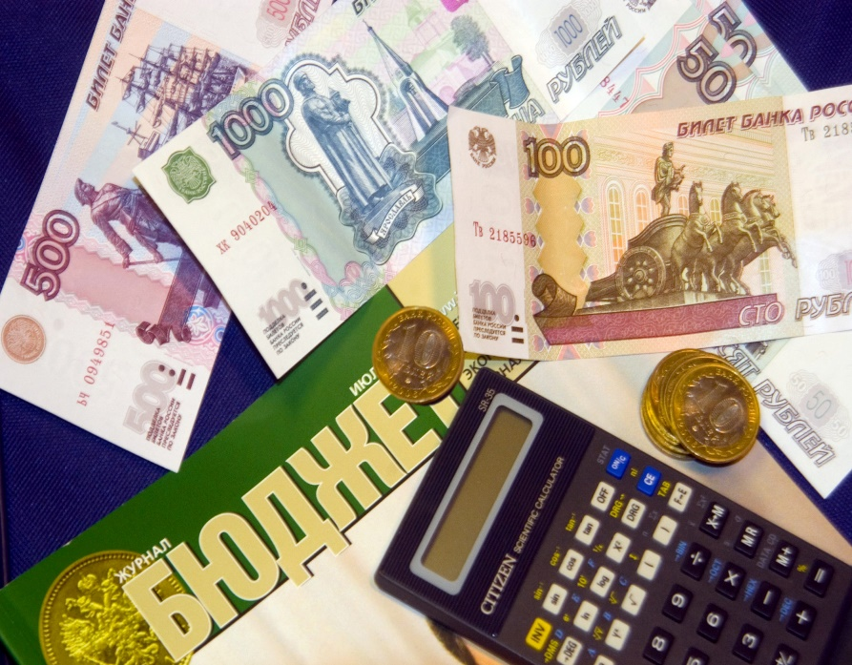
Что такое бюджет для граждан?
Бюджет для граждан - это документ, разрабатываемый и публикуемый в открытом доступе финансовым органом соответствующего публично-правового образования в целях предоставления гражданам актуальной информации о бюджете и отчете о его исполнении в объективной, заслуживающей доверия, доступной и простой для понимания форме.

Slide 5
Основные понятия и термины
Бюджет
Бюджетные ассигнования
предельные объемы денежных средств, предусмотренных в соответствующем финансовом году для исполнения бюджетных обязательств
Межбюджетные трансферты
средства, предоставляемые одним бюджетом бюджетной системы Российской Федерации другому бюджету
это форма образования и расходования денежных средств, предназначенных для финансового обеспечения задач и функций государства и местного самоуправления

Slide 6
Основные понятия и термины
Текущий
финансовый год
год, в котором осуществляется исполнение бюджета, составление и рассмотрение проекта бюджета на очередной финансовый год (очередной финансовый год и плановый период)
Очередной
финансовый год
год, следующий за текущим финансовым годом
Плановый период
два финансовых года, следующие за очередным финансовым годом

Slide 7
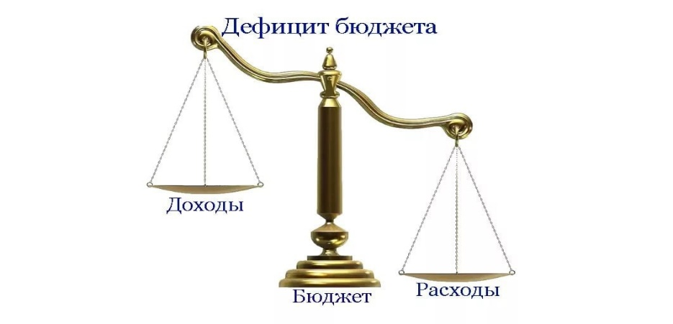
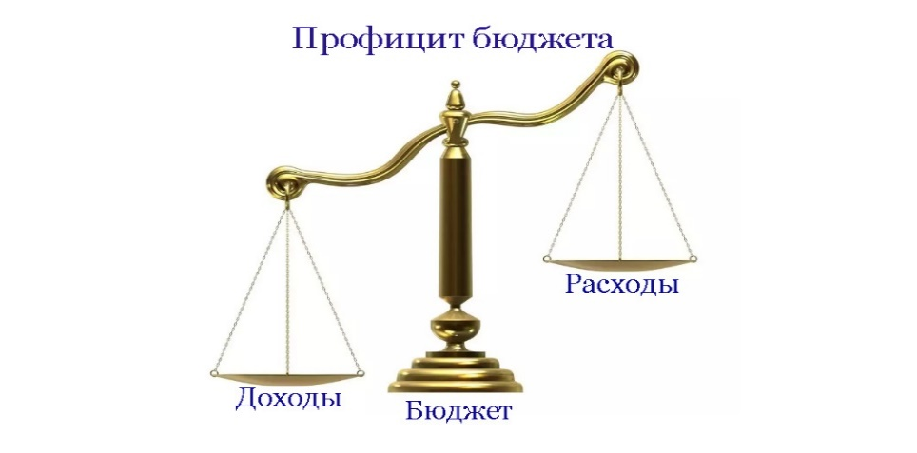
Основные понятия и термины
Доходы бюджета – поступающие в бюджет денежные средства
Расходы бюджета – выплачиваемые из бюджета денежные средства
Дефицит – превышение расходов над доходами
Профицит – превышение доходов над расходами
Налоговые доходы - поступления от уплаты налогов, установленных Налоговым Кодексом Российской Федерации
Неналоговые доходы – доходы от использования имущества, находящегося в муниципальной собственности, доходы от оказания платных услуг муниципальными казенными учреждениями, штрафы, санкции, возмещение ущерба, прочие неналоговые доходы
Безвозмездные поступления - средства, которые поступают в бюджет от других бюджетов бюджетной системы Российской Федерации, а также безвозмездные перечисления от физических и юридических лиц

Slide 8
ЭТАПЫ БЮДЖЕТНОГО ПРОЦЕССА
1. Составление проекта бюджета на очередной финансовый год и плановый период
2. Рассмотрение проекта бюджета на очередной финансовый год и плановый период
3. Утверждение проекта бюджета на очередной финансовый год и плановый период
4. Исполнение бюджета в текущем финансовом году
5. Утверждение отчета об исполнении бюджета предыдущего года

Slide 9
Основные параметры бюджета (тыс. руб.)
 | 2024 | 2025 | 2026
Доходы | 47 712 | 42 732 | 42 548
собственные | 24 173 | 22 235 | 24 873
Расходы | 47 812 | 44 066 | 44 037
в т. ч. межбюджетные трансферты | 15 454 | 16 072 | 16 715
Дефицит (-) Профицит (+) | - 100 | - 1 334 | - 1 489
Дефицит в % от собственных доходов | 0,4 | 6 | 6

Slide 10
Структура доходов бюджета за 2022-2026 годы, тыс. руб.
Наименование доходов | 2022 год |  | 2023 год |  | 2024 год |  | 2025 год |  | 2026 год
 | Факт | % | Прогноз | % | Прогноз | % | Прогноз | % | Прогноз | %
Налоговые и неналоговые доходы | 21 517 | 13 | 25 768 | 21 | 24 173 | 51 | 22 235 | 52 | 24 873 | 58
Налог на доходы физических лиц | 5 445 | 25 | 5 960 | 23 | 6 139 | 25 | 6 323 | 28 | 6 512 | 26
Налоги на имущество | 3 953 | 18 | 4 871 | 19 | 4 896 | 20 | 4 915 | 22 | 4 935 | 20
Доходы от имущества | 6 053 | 28 | 6 443 | 25 | 6 438 | 27 | 4 029 | 18 | 6 180 | 25
Прочие доходы | 6 066 | 28 | 8 494 | 33 | 6 700 | 28 | 6 968 | 31 | 7 246 | 29
Безвозмездные поступления | 138 199 | 87 | 96 714 | 79 | 23 539 | 49 | 20 497 | 48 | 17 675 | 42
Дотации | 22 575 | 16 | 22 873 | 24 | 23 539 | 100 | 20 497 | 100 | 17 675 | 100
Субвенции | 303 | 0 | 318 | 0 | 0 | 0 | 0 | 0 | 0 | 0
Субсидии | 97 575 | 71 | 58 746 | 61 | 0 | 0 | 0 | 0 | 0 | 0
Иные МБТ | 17 580 | 13 | 14 665 | 15 | 0 | 0 | 0 | 0 | 0 | 0
Итого: | 159 716 | 100 | 122 482 | 100 | 47 712 | 100 | 42 732 | 100 | 42 548 | 100

Slide 11
Структура доходов бюджета на 2023 - 2024 годы (тыс. руб.)

Slide 12
Структура налоговых и неналоговых доходов бюджета на 2023-2024 годы (тыс. руб./%)
2023 / 25 768
2024 / 24 173

Slide 13
Структура расходов бюджета на 2023-2024 годы (тыс. руб.)
2023
2024
127409
47812
Национальная безопасность и правоохранительная деятельность
Общегосударственные вопросы
Жилищно-коммунальное хозяйство
Расходы на социальную сферу
Национальная экономика

Slide 14
Расходы бюджета по программным и непрограммным направлениям деятельности на 2023-2024 годы (тыс. руб.)
2023
2024
127 409
47 812

Slide 15
Расходы бюджета в рамках 9 муниципальных программ на 2024 год (тыс. руб.)
31 459
Муниципальные программы | Предусмотрено средств | Удельный вес в общем объеме программных расходов, %
Развитие физической культуры и спорта | 58 | 0,2
Развитие культуры | 8 751 | 27,7
Обеспечение устойчивого функционирования и развития коммунальной и инженерной инфраструктуры и повышение энергоэффективности | 6 158 | 19,6
Безопасность | 816 | 2,6
Благоустройство | 3 728 | 11,9
Развитие автомобильных дорог | 5 841 | 18,6
Обеспечение качественным жильем граждан | 980 | 3,1
Стимулирование экономической активности | 4 506 | 14,3
Развитие частей территории | 621 | 2,0

Slide 16
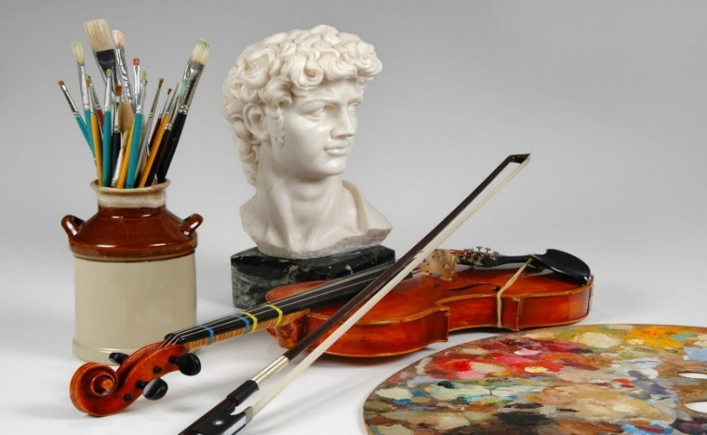
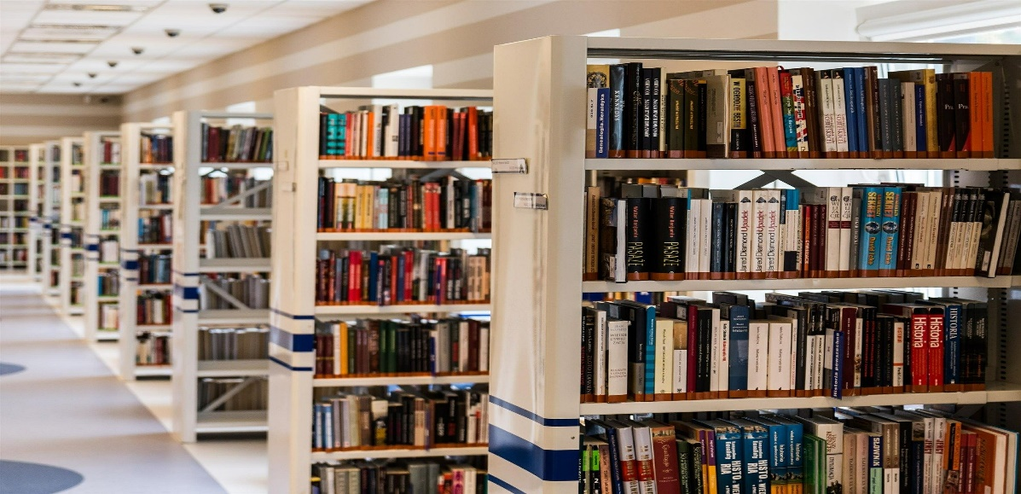
Муниципальная программа «Развитие культуры на территории муниципального образования Будогощское городское поселение»
Всего по программе предусмотрено 8 751 тыс. руб.
Мероприятия, направленные на создание условий для развития искусства и творчества – 8 344 тыс. руб.
Мероприятия, направленные на создание условий для развития библиотечного дела и популяризации чтения – 407 тыс. руб.

Slide 17
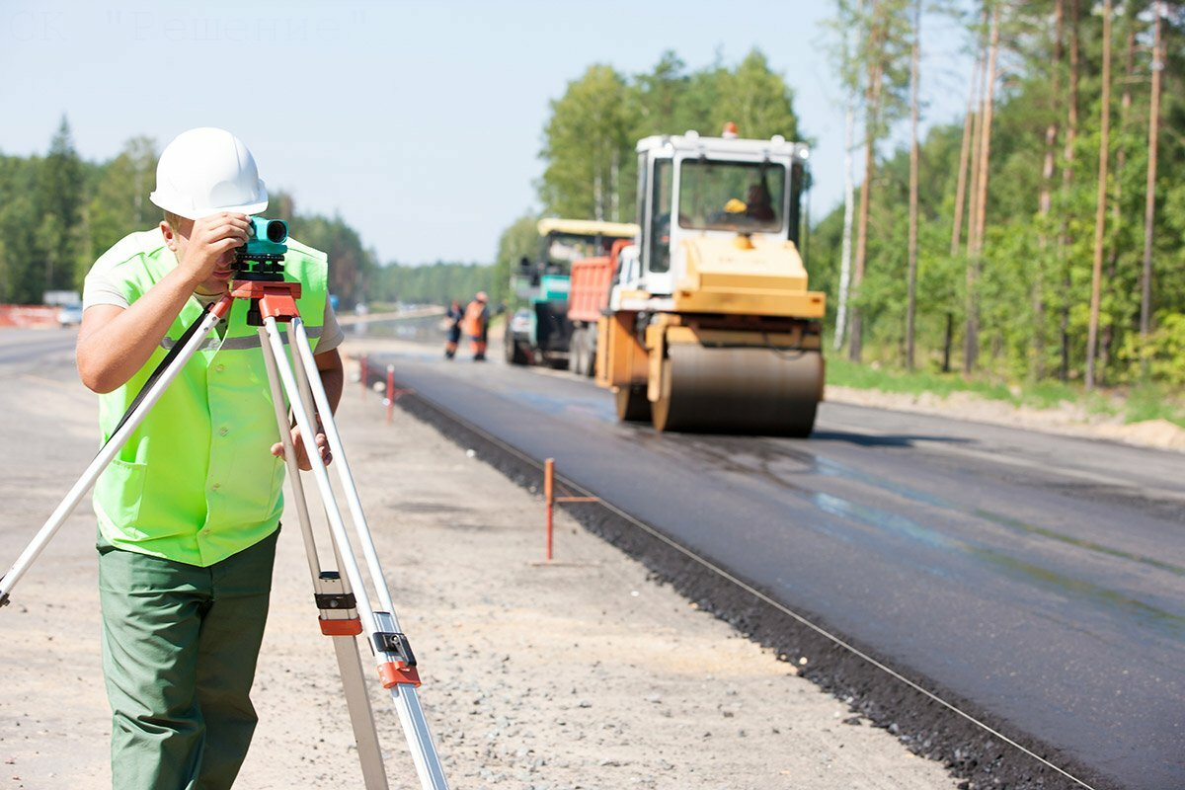
Муниципальная программа «Развитие автомобильных дорог муниципального образования Будогощское городское поселение»
Всего предусмотрено по программе 5 841 тыс. руб.
Создание условий для осуществления дорожной деятельности – 5 433 тыс. руб.
Развитие автомобильных дорог – 408 тыс. руб.

Slide 18
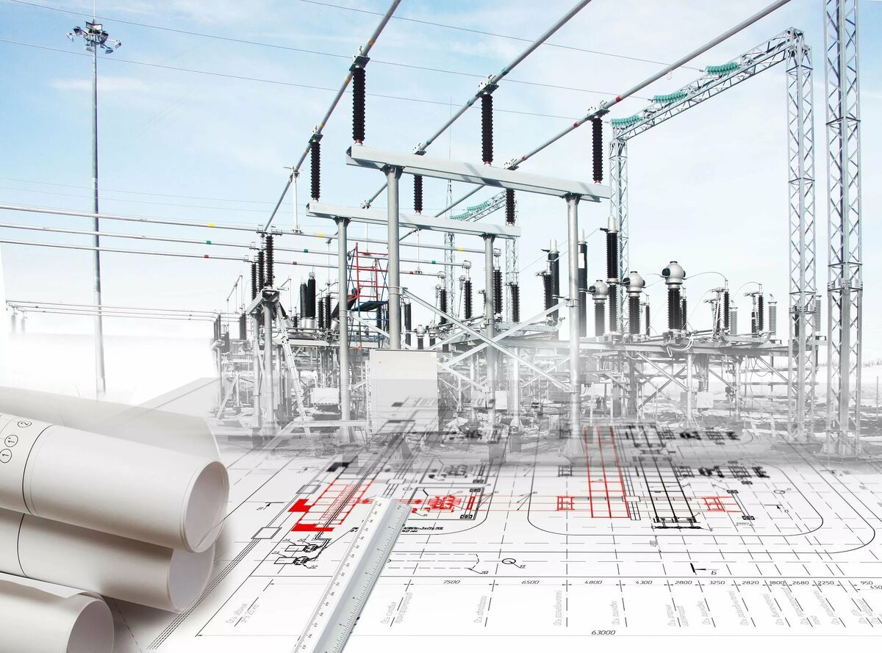
Муниципальная программа «Обеспечение устойчивого функционирования и развития коммунальной и инженерной инфраструктуры и повышение энергоэффективности в муниципальном образовании Будогощское городское поселение»
Энергосбережение и повышение энергетической эффективности (организация уличного освещения, техническое обслуживание и ремонт сетей инженерно-технического обеспечения электрической энергией) – 6 158 тыс. руб.

Slide 19
Муниципальная программа «Стимулирование экономической активности в муниципальном образовании Будогощское городское поселение»
Социально-экономическое развитие территории (обеспечение функционирования общественных бань, обеспечение равной доступности общественного автомобильного транспорта, осуществляющего регулярные пассажирские перевозки по муниципальным маршрутам) – 4 506 тыс. руб.

Slide 20
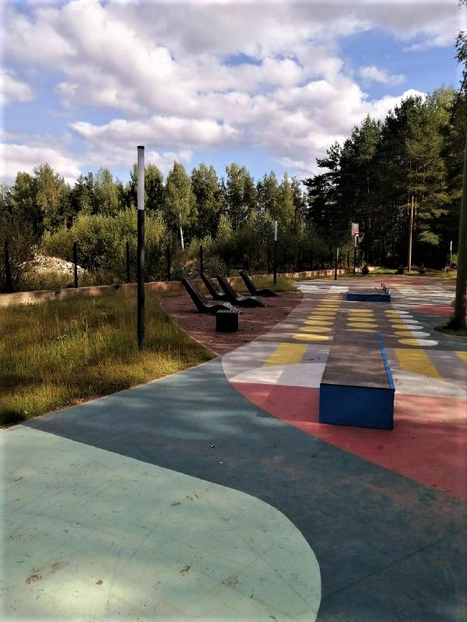
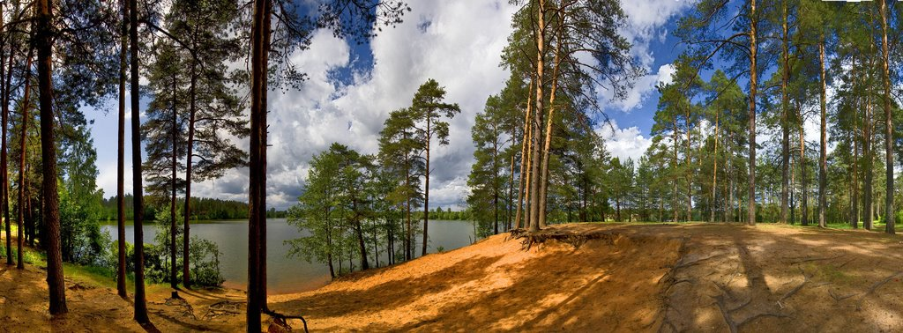
Муниципальная программа «Благоустройство и санитарное содержание территории Будогощского городского поселения»
Всего по программе предусмотрено 3 728 тыс. руб.
Содержание и благоустройство территории муниципального образования – 2 241 тыс. руб.
Организация ритуальных услуг и содержание кладбищ – 1 436 тыс. руб.
Благоустройство сельских территорий – 51 тыс. руб.

Slide 21
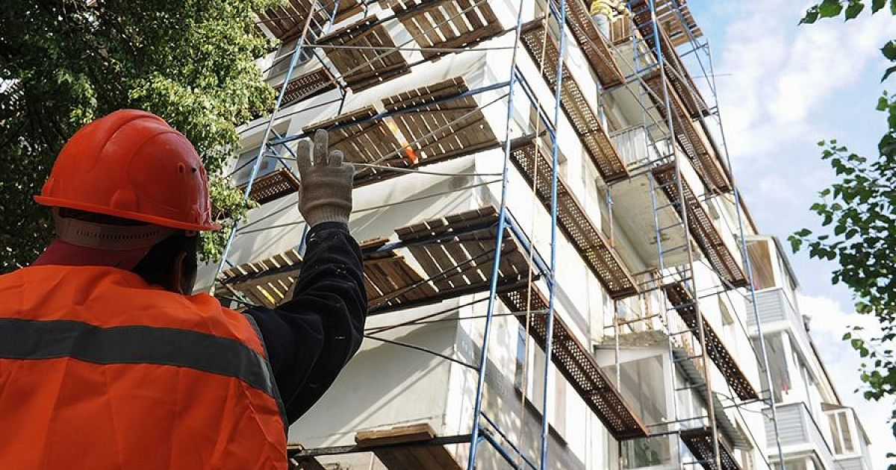
Муниципальная программа «Обеспечение качественным жильем граждан на территории Будогощского городского поселения»
Всего по программе предусмотрено 980 тыс. руб.
Капитальный ремонт многоквартирных домов – 951 тыс. руб.
Реализация функций в сфере управления муниципальным жилищным фондом – 29 тыс. руб.

Slide 22
Муниципальная программа «Безопасность муниципального образования Будогощское городское поселение»
Всего по программе предусмотрено 816 тыс. руб.
Повышение безопасности дорожного движения – 500 тыс. руб.
Предупреждение чрезвычайных ситуаций, развитие гражданской обороны, защита населения и территорий от чрезвычайных ситуаций природного и техногенного характера, обеспечение пожарной безопасности
и безопасности людей на водных объектах – 316 тыс. руб.

Slide 23
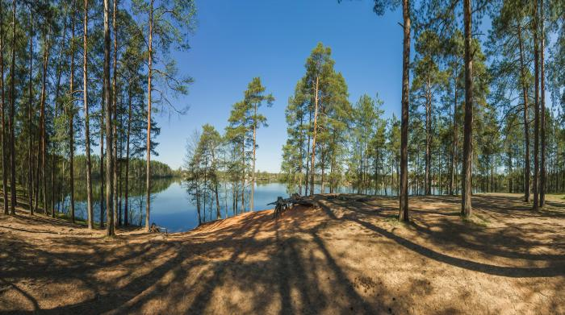
Муниципальная программа «Развитие частей территории муниципального образования Будогощское городское поселение»
Всего по программе предусмотрено 621 тыс. руб.
Развитие населенных пунктов муниципального образования Будогощское городское поселение Киришского муниципального района Ленинградской области – 441 тыс. руб.
Развитие административного центра муниципального образования Будогощское городское поселение Киришского муниципального района Ленинградской области – 180 тыс. руб.

Slide 24
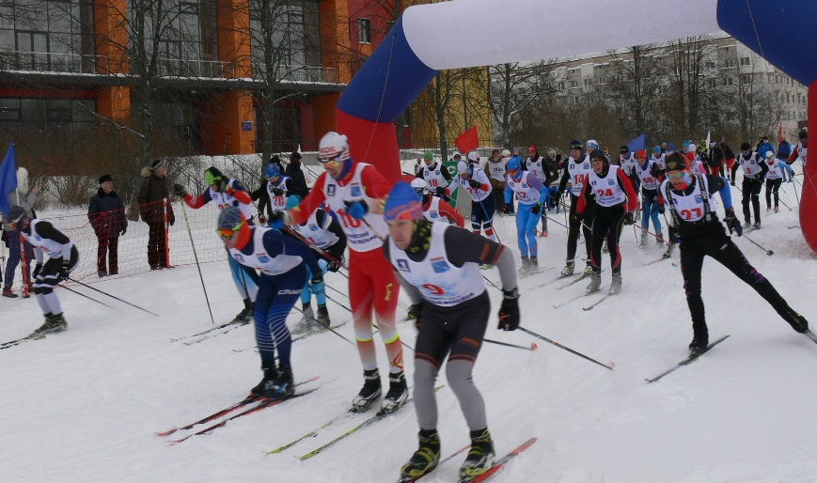
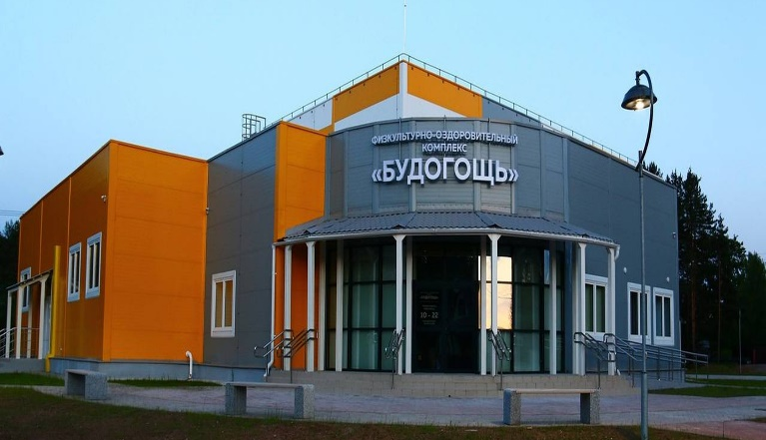
Муниципальная программа «Развитие физической культуры и спорта на территории Будогощского городского поселения»
Мероприятия, направленные на создание условий для занятий физической культурой и спортом – 58 тыс. руб.

Slide 25
Непрограммные направления деятельности
Всего предусмотрено 4 144 тыс. руб.
ИМБТ на осуществление части полномочий по вопросам местного значения поселения – 1 994 тыс. руб.
Дополнительное ежемесячное обеспечение к пенсиям муниципальных служащих – 702 тыс. руб.
Резервный фонд Администрации Будогощского городского поселения – 50 тыс. руб.
Ежегодный членский взнос в Ассоциацию «Совет муниципальных образований Ленинградской области» - 9 тыс. руб.
Приобретение (изготовление) венков, цветов в целях возложения к памятникам и памятным знакам – 69 тыс. руб.
Подготовка и проведение выборов в представительный орган муниципального образования – 1 177 тыс. руб.
Оценка недвижимости, признание прав и регулирование отношений по собственности – 143 тыс. руб.

Slide 26
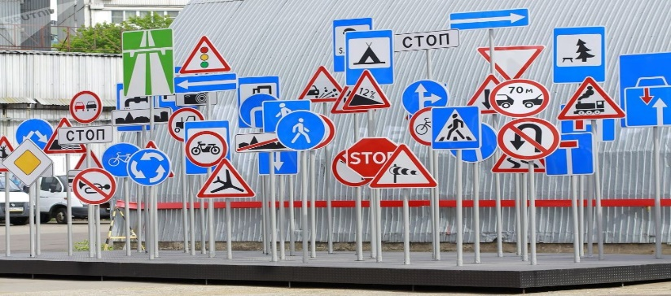
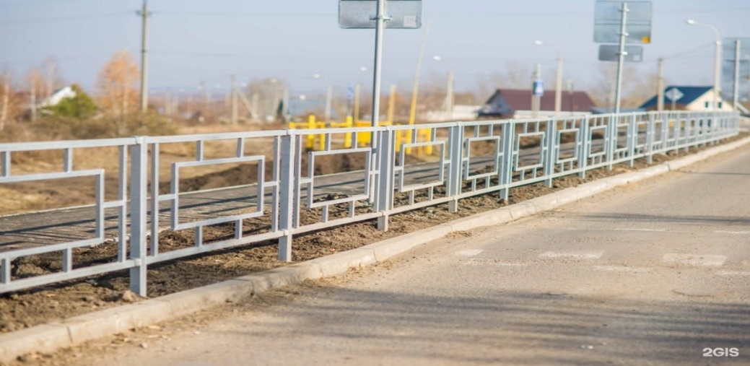
Расходы за счет средств дорожного фонда МО Будогощское городское поселение
Всего предусмотрено 6 700 тыс. руб.
Капитальный ремонт и ремонт дорожного покрытия – 574 тыс. руб.
Содержание автомобильных дорог общего пользования местного значения и искусственных сооружений на них – 5 433 тыс. руб.
Ремонт уличного освещения в д. Званка, от ул. Песочная до ул. Учительская, по пер. Березовый, по ул. Гоголя г. п. Будогощь – 124 тыс. руб.
Приобретение дорожных знаков – 500 тыс. руб.
Установка дорожного ограждения вдоль проезжей части участка дороги по ул. Советская в г. п. Будогощь – 69 тыс. руб.

Slide 27
Межбюджетные трансферты на 2024 год (тыс. руб.)
15 454
ИМБТ на составление и рассмотрение проекта бюджета поселения, утверждение и исполнение бюджета поселения, осуществление контроля за его исполнением, составление и утверждение отчета об исполнении бюджета поселения, на осуществление внешнего муниципального финансового контроля | 1 129
ИМБТ на обеспечение проживающих в поселении и нуждающихся в жилых помещениях малоимущих граждан жилыми помещениями, организация строительства и содержания муниципального жилищного фонда, создание условий для жилищного строительства, осуществление муниципального жилищного контроля, а также иных полномочий органов местного самоуправления в соответствии с жилищным законодательством | 1
ИМБТ на создание условий для предоставления транспортных услуг населению и организация транспортного обслуживания населения в границах поселения | 3 140
ИМБТ на участие в предупреждении и ликвидации последствий чрезвычайных ситуаций в границах поселения | 118
ИМБТ на создание условий для обеспечения жителей поселения услугами связи, общественного питания, торговли и бытового обслуживания | 146
ИМБТ на организацию библиотечного обслуживания населения, комплектование и обеспечение сохранности библиотечных фондов библиотек поселения | 407
ИМБТ на создание условий для организации досуга и обеспечения жителей поселения услугами организаций культуры | 8 264
ИМБТ на организацию разработки правил землепользования и застройки, выдаче разрешений на строительство, разрешений на ввод объектов в эксплуатацию при осуществлении строительства, реконструкции, капитального ремонта объектов капитального строительства, расположенных на территории поселения, резервированию и изъятию, в том числе путем выкупа, земельных участков в границах поселения | 689
ИМБТ на организацию ритуальных услуг и содержание мест захоронения | 1 435
ИМБТ на создание, содержание и организацию деятельности аварийно-спасательных служб и (или) аварийно-спасательных формирований на территории поселения | 96
ИМБТ на содействие в развитии сельскохозяйственного производства, создание условий для развития малого и среднего предпринимательства | 29

